Slide 1
EUREKA
RESOUDRE DES PROBLEMES
PAR L’INNOVATION
Introduction au Design Thinking

Slide 2
OBJECTIFS
Approche différente de l’innovation : resolution de problems dits “complexes” (wicked problems)
Introduction à la méthodologie du Design thinking
Découvrir certains outils du design thinking pour la phase d’inspiration d’Eureka.
Renforcer les Capacités de l’équipe

Slide 3
Introduction
Innovation et Design Thinking
Outils
Marche à suivre
Contenus

Slide 4
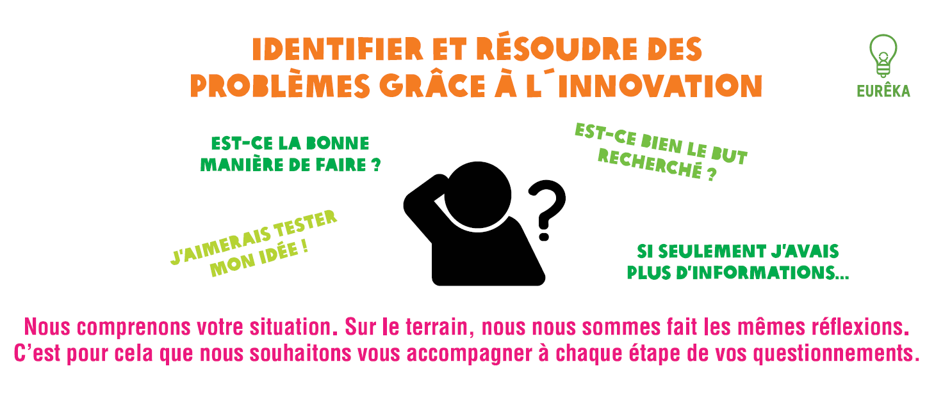

Slide 5

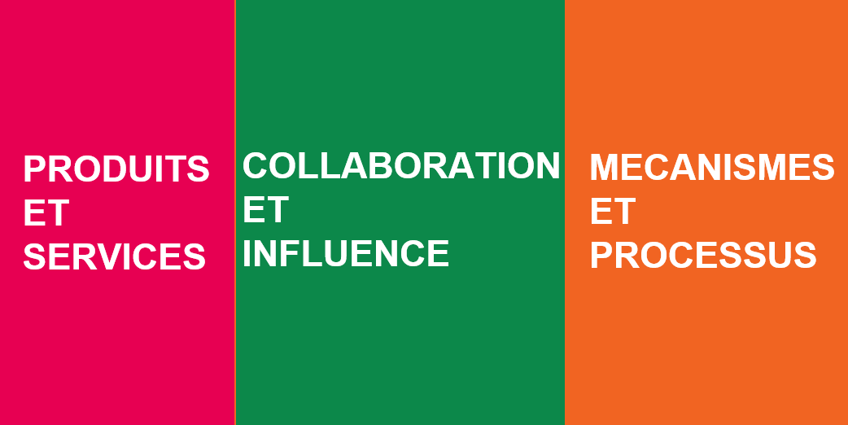
CHOIX DU PROJET ET DU PROBLEME
THEMATIQUES
TYPES D’INNOVATION

Slide 6
Introduction
Innovation et Design Thinking
Outils
Marche à suivre
Contenus

Slide 7
QU’EST CE QUE L’INNOVATION SOCIALE?

Slide 8
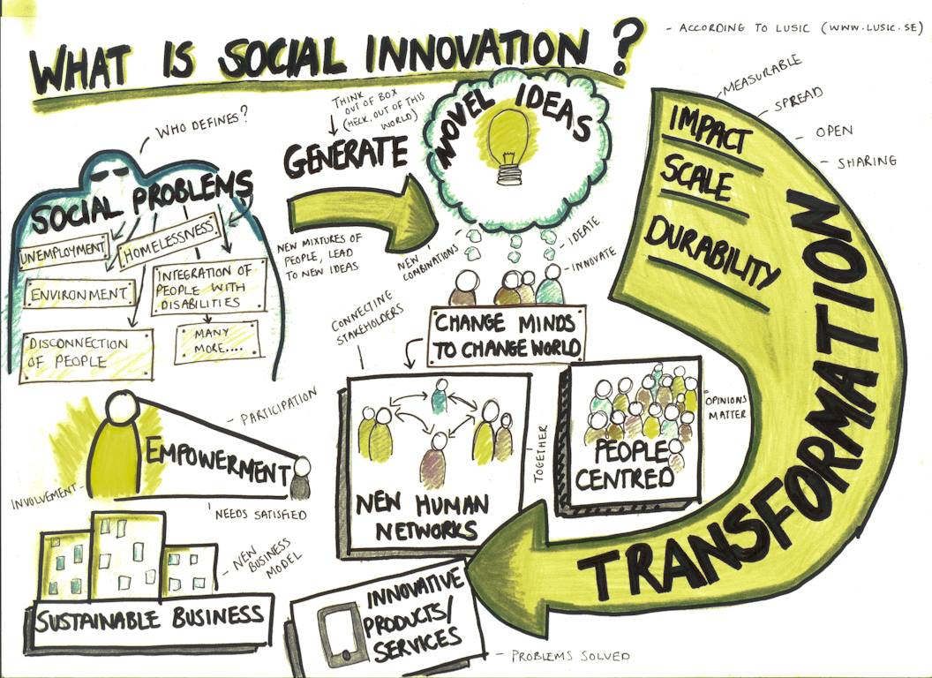
INNOVATION SOCIALE
DES SOLUTIONS ET DES BESOINS
Les innovations sociales sont de nouvelles idées qui satisfont les nécessités sociales, créent des relations sociales et impulsent de nouvelles collaborations. Ces innovations peuvent être des produits, des services, ou des modèles qui répondent aux besoins non remplis avec davantage d’efficacité”
“Nouvelles solutions qui rencontrent des besoins non remplis et améliorent la vie des populations”
Document reference sur l’innovation à Oxfam
(En cours de révision par DEVKIF)

Slide 9
INNOVATION SOCIALE
DU POINT DE VUE DES PAYS
“L’innovation se cuisine à feu doux. Valider, mesurer le risque, et passer à l’échelle. (…) On parle de processus et d’échanges entre acteurs qui ne se parlent pas. Inviter des personnes inattendues et, à partir de là, commencent à surgir les idées."
George Reedman
Directeur Pays Oxfam Honduras
“Receuillir l’information et à partir de là recouper les savoirs, chercher de nouvelles manières d’écouter les idées et les besoins directement de la bouche des bénéficiaires finaux.”
Stefano Pettinato,
Representant en résidence du PNUD au Salvador et au Belice
http://www.undp.org/content/undp/es/home/blog/2015/6/9/La-innovaci-n-estado-del-arte-del-desarrollo.html
¨C’est important de montrer que nous évoluons, que Nous ne faisons pas toujours la même chose, en ayant recours encore et encore aux mêmes méthodologies”
Elkana Mooh
Directeur Pays Oxfam Tchad

Slide 10


INNOVATION SOCIALE
DU POINT DE VUE DES ONG
“Comment peut-on maximiser la capacité d’innovation des acteurs humanitaires pour sauver plus efficacement des vies et soulager les souffrances ? “
“Nous défendons une aproche de l’innovation centrée sur l’être humain, qui inclue une large gamme de partenaires souhaitant explorer les enjeux et les opportunités que rencontré MSF sur le terrain
Nous réalisons des cas concrets de conception et de développement, en abordant les besoins opérationels au Travers de l’exploration de produits, technologies, et services.”
Le IRC lance le Airbel Center, un centre d’innovation dans le secteur humanitaire
“ Ces cinq dernières années, Nous avons été capables d’accomplir une grande avancée en ce qui concerne la gestion de crise. Nous avons trouvé le moyen pour que nos solutions atteignent davantage de monde, apportent une valeur économique, et pour qu’elles aient un impact plus grand sur les vies des personnes pour lesquelles Nous travaillons.
-Ravi Gurumurthy,
Vice-president
Strategie et Innovation

Slide 11
¿QU’EST CE QUE LE DESIGN THINKING?

Slide 12
Le Design Thinking sert à résoudre des problèmes ¨complexes¨ (wicked problems)
Il se révèle utile pour la phase d’INSPIRATION de l’innovation

Slide 13


VALEUR DU DESIGN THINKING
PROBLEMES COMPLEXES
Caractéristiques d’un problème complexe
Caractéristiques des autres problemes
  Centré sur les personnes
  Requiert une connaissance approfondie des bénéficiaires et acteurs impliqués
  Complexe
  On ne le comprend pas bien, il y a un besoin d’exploration, ainsi que de l’Accord de multiples acteurs.
  Manque d’informations
  (petites ou grandes), et l’information du passé ne Nous aide pas
  Peu de données
  Et peu voire pas d’expérience passée ou d’exemples de succès à analyser.
Ils ne dépendent pas d’acteurs devant se mettre d’accord
Ils peuvent se résoudre de manière unilatérale.
Ex : problème technique, prise de decision
Il existe de l’information sur le problème
On connait bien le problèmes, ses origines, les motivations des acteurs impliqués, il y a des études et des données disponibles
Il y a des Expériences passées
Le passé est utile pour prédir le futur et il existe plusieurs sources d’information et des expériences sur lesquelles on peut prendre exemple
Peu d’acteurs impliqués
Dans le problème et la solution

Slide 14
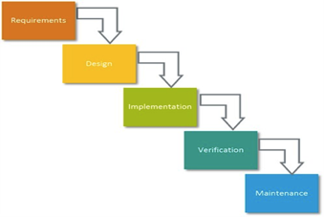
Approche “traditionelle”: plannification et execution
Exemple de succès: Conception d’un système de vigilance pour la violence genrée dans des communautés ou il existe de nombreuses études, et des analyses et études de cas par les services sociaux et sanitaires sur la nature des problèmes, et les ressources nécessaires. On comprend tous les facteurs culturels et les normes sociales, et il existe déjà des exemples de succès de ces services
Niveau de certitude élevé, beaucoup d’informations depuis le début
Le résultat est bien cerné et depend de l’information initiale
Il se développe avec un plan pré-déterminé (focalisation sur la realisation du plan)

Slide 15
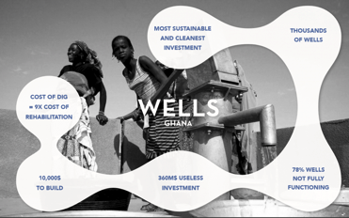
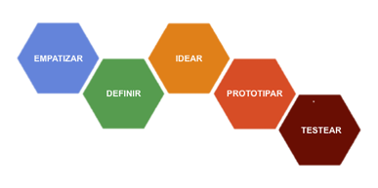
Approche Design Thinking: Apprentissage et validation
Incertitude élevée, peu d’informations
Resultat inconnu: depend de l’apprentissage accumulé sur le temps long
Se développe à travers d’experiences: l’apprentissage se crée au fur et à mesure
78% des puits installés ne fonctionnaient pas, mais on n’en connaissait pas la cause et il n’y avait pas de registre permettant d’acceder à cette information.
Réparer un puits coute 9 fois moins cher que d’en construiré un nouveau. Il était nécessaire de réviser l’information, analyser le type de problemas, les responsables, et les posibles solutions.
La solution choisie fut d’optimiser le ratio réparation vs construction à Travers d’un système d’information doté de capteurs qui prévenaient par SMS en cas de problème
Notes:
WATERFALL:
makes the assumption that all requirements can be gathered up front during the Requirements phase (Kee, 2006).
Once this stage is complete, the process runs "downhill" (Hoffer, et al, 2008).
The model does not cater for the possibility of requirements changing during the development cycle.
Flash: the outcome and execution details are known + aims to reach the goal FAST
Stage Gate: the outcome and execution details are known + aims to GET IT RIGHT THE FIRST TIME
Flexible: the outcome is known, but execution details are found along the way + aims to MAINTAIN OPTIONS OPEN AS LONG AS POSSIBLE
Execution Innovation: outcome an execution unknown + aims to CREATE SOMETHING UNIQUE

Slide 16
QUELLE EST LA VALEUR AJOUTEE DU DESIGN THINKING?

Slide 17

Partir sur de nouvelles bases…
Les gens:
Ne savent pas ce qu’ils veulent
Ne font pas ce qu’ils disent faire
Ne font pas ce qu’ils pensent faire
N’ont pas une vision extérieure d’eux mêmes
Ont du mal à exprimer leurs besoins dans des contextes déterminés

Slide 18
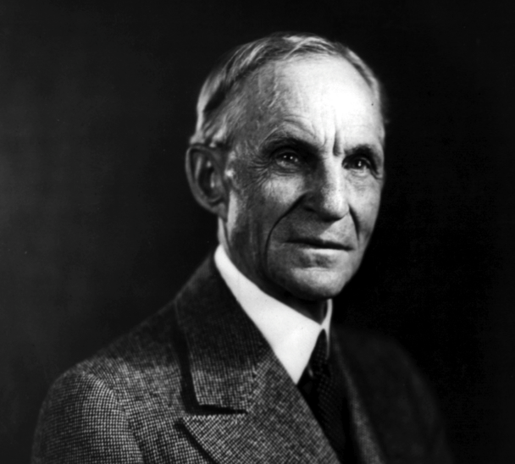
Il nous faut demander les problèmes, pas les solutions
“Si on avait demandé aux gens ce dont ils avaient besoin, ils auraient répondu : des chevaux plus rapides”
Henry Ford

Slide 19

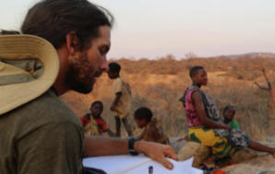
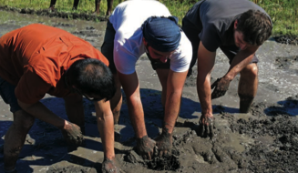
Comment détecter les besoins?
3 niveaux d’interaction différents
    Observation
    Observer les personnes et leur comportement en context réel
    Inmersion
    Experimenter ce qui vivent les personnes. Vivre leur vie, se mettre littéralement à leur place.
    Interaction
    Interagir, interviewer, comprendre les problemes
Photo: Paul Bennett, www.curiositychronicles.tumblr.com
The Africa Initiative at Yale
The Field Guide to Human-Centered Design By IDEO.org
Documenter le processus avec des photos, videos, notes ...
Que veut-on éviter?
Descriptions basées sur des hypothèses et des présupposés
Rapports de participation biaisés à cause de différences de pouvoir
Notes:
Draw insights on meaning, culture, context and practices

Slide 20
LE DESIGN THINKING
UN PROCESSUS
Phase d’inspiration
Phase de conception
Fin d’EUREKA
DEVELOPPEMENT
Immersion dans le contexte et la problématique
Observer les comportements
Interviewer
Détection des besoins
Identifiier les opportunités
Développer un point de vue, une approche
Articuler les insights et les oportunitées identifiées
(Re)definir le problème: “Comment peut-on…”
Pluie d’idées
Cartes mentales
Ideation et conceptualisation
Construire et tester : rapide et économique
Créer des outils pour susciter le dialogue
Apprendre, pas convaincre
Avec des usagers et en contexte réels

Slide 21



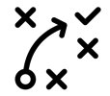

LE DESIGN THINKING
PRINCIPES
Centré sur les personnes
Collaboratif
Iteratif
Holístique
Experientiel
Empathiser
Regarder avec les yeux des usagers
Co-creer avec les usagers
Equipes multidisciplinaires
Essai et erreur
Apprentissage basé sur l’expérience
Approche globale
Accepter l’incertitude
Prototyper (penser en faisant)
Tester et valider

Slide 22
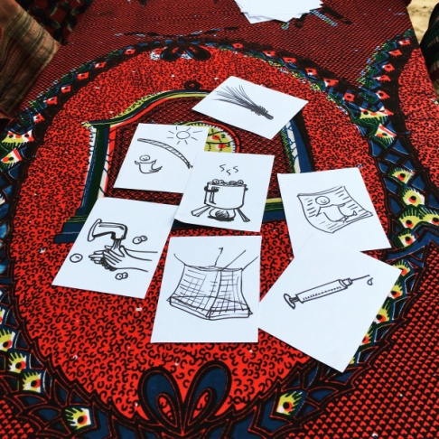
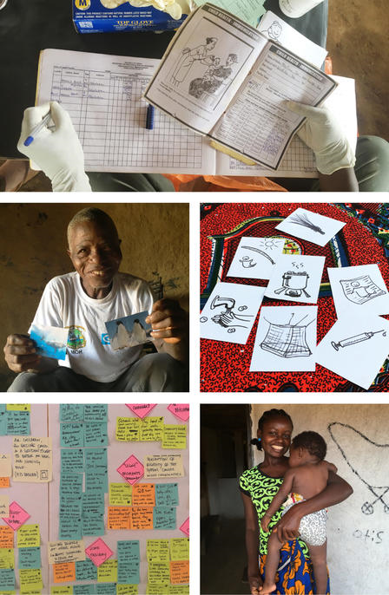
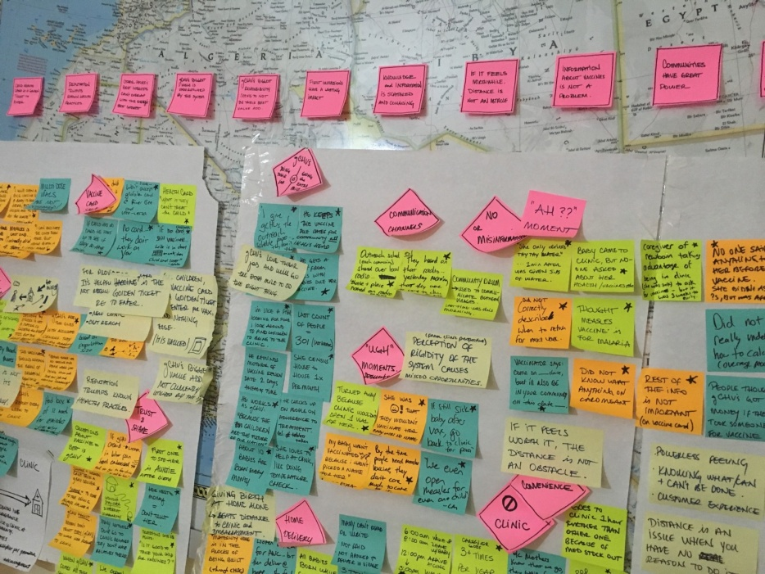
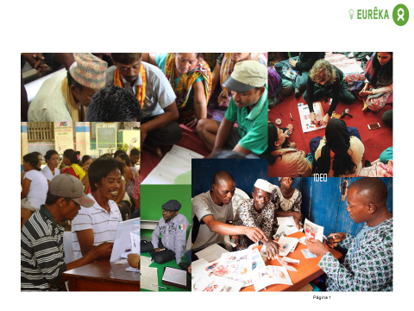
LE DESIGN THINKING
SUR LE TERRAIN

Slide 23
LE DESIGN THINKING
UTILITE
Utiliser le Design thinking permet…
D’Identidier les clés pour maximiser l’impact et l’efficacité des programmes
De mieux detecter les besoins et de developer des solutions plus innovantes en co-créant avec les gens et en maximisant l’usage des ressources en se focalisant sur les aspects les plus pertinents.
Penser hors des cadres, en réunissant des esprits varies et en identifiant les solutions testées et validées avant leur mise en oeuvre.

Slide 24
Introduction
Innovation et Design Thinking
Outils et marche à suivre
Contenidos

Slide 25
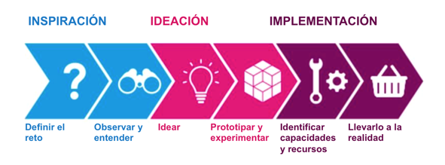
Outils pour la phase d’inspiration
Les phases du programme Eureka
Outils focalisés sur la detection des besoins et la definition de problème

Slide 26
Definir le Cadre du Problème
S’assurer que nous identifions le bon problème
01
Rechercher par le biais de l’Empathie
Comprendre les besoins des bénéficiaires
02
Re-Definir
le défi d’ Innovation
Transformer les données en opportunités d’innovation
03

Slide 27
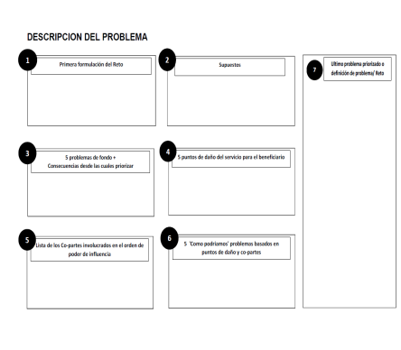
Quels sont les problèmes les plus pertinents ?
1
Definir le cadre

Slide 28
LES OUTILS
COMMENT ET POURQUOI?
AVANT DE COMMENCER…
… PASSER A L’ACTION
Toujours travailler en Equipe
Suivre le chemin proposé ou simplement utiliser les outils qui vous semblent les plus utiles.
Ne pas hésiter à faire des allers-retours
Complementarité avec d’autres outils que vous connaissez déjà
Un projet identifié
Une équipe stable
Une équipe diversifiée

Slide 29
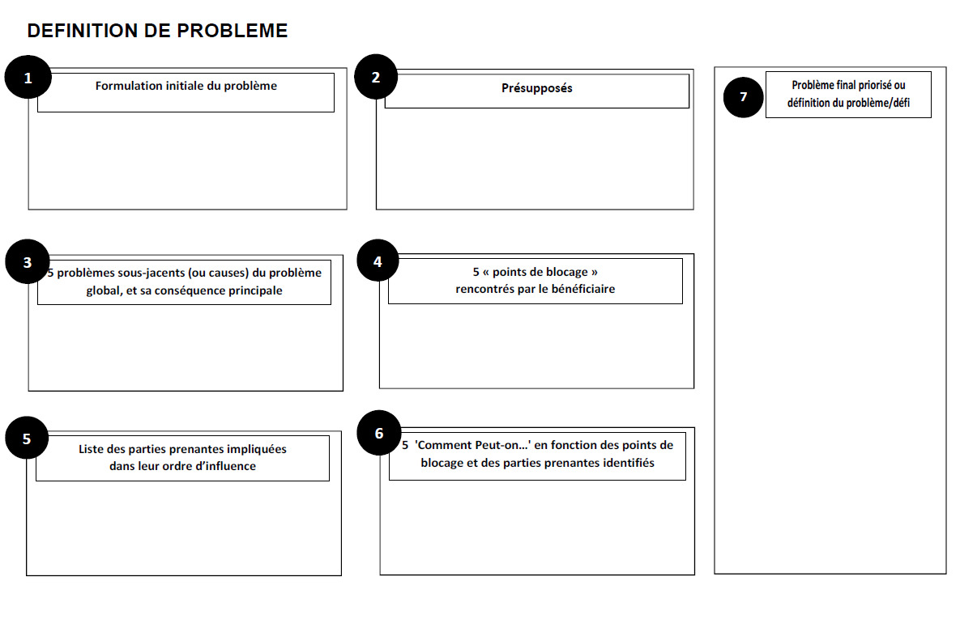
Herramienta : Définition de problèmes
A Quoi ça sert?
A penser de manière structurée et en équipe sur le problème que l’on souhaite résoudre et comprendre quel est le défi que l’on souhaite vraiment relever
Comment l’utiliser?
Discuter en utilisant la manière qui vous semble la plus adéquate (brainstorming, focus group, etc.) afin de remplir les cadres 1 à 3.
Entre les points 1 et 2, pensez à identifier les personnes touchées par le problème.
S’il y a beaucoup d’idées différentes, notez les toutes. Vous pourrez ensuite les classer et décider ensemble des aspects les plus importants pour remplir les cadres.
De quoi ai-je besoin?
Materiels: feutres et feuilles, outil “définition de problèmes” imprimé ou dessiné
Temps: 45 minutes
Conseils
Pour plus d’éclarcissements sur comment remplir les cadres 1 à 3, vous pouvez vous référer aux explications de l’outil “définition de problemes” relatives aux questions clées dans le guide d’outils

Slide 30
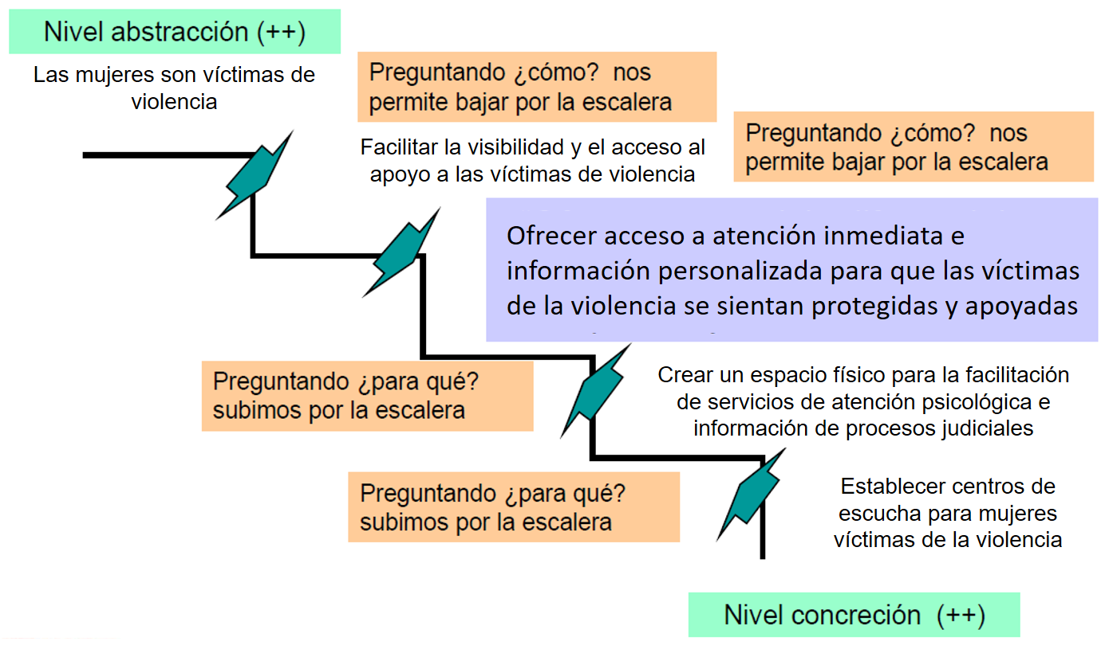
Outil : Definition de problèmes
Niveau d’abstraction (++)
Les femmes sont
victimes de violence
Demander « Comment? » Permet de descendre l’escalier
Demander « Comment? » Permet de descendre l’escalier
Faciliter la visibilité et l’accès à un soutien des victimes de violence
Permettre la prise en charge immédiate et l’accès à une information personnalisée pour que les victimes se sentent protégées et soutenues
Demander « Pourquoi? » Permet de monter l’escalier
Créer un espace physique pour la médiation de services d’attention psychologique et pour l’information relative aux actions en justice
Demander « Pourquoi? » Permet de monter l’escalier
Etablir des centres d’écoute pour les femmes victimes de violence
Niveau de concrétisation (++)

Slide 31
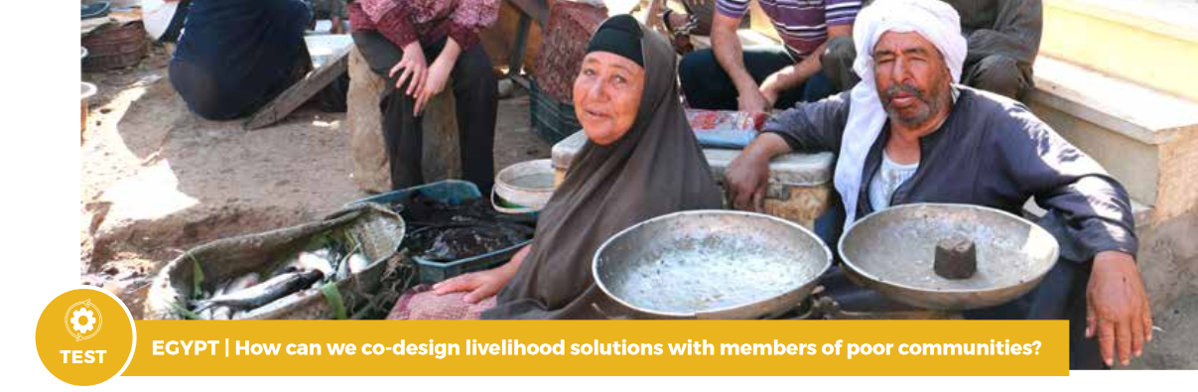
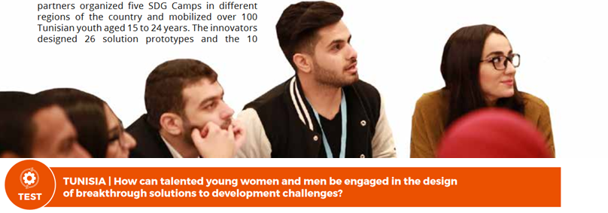
COMMENT FORMULER MON DEFI : EXEMPLES
EGYPTE | Comment peut-on co-créer, avec les communautés, des solutions sur les moyens d’existence?
TUNISIE | Comment peut-on impliquer les jeunes gens talentueux dans la conception de solutions innovantes pour les défis liés au développement?

Slide 32
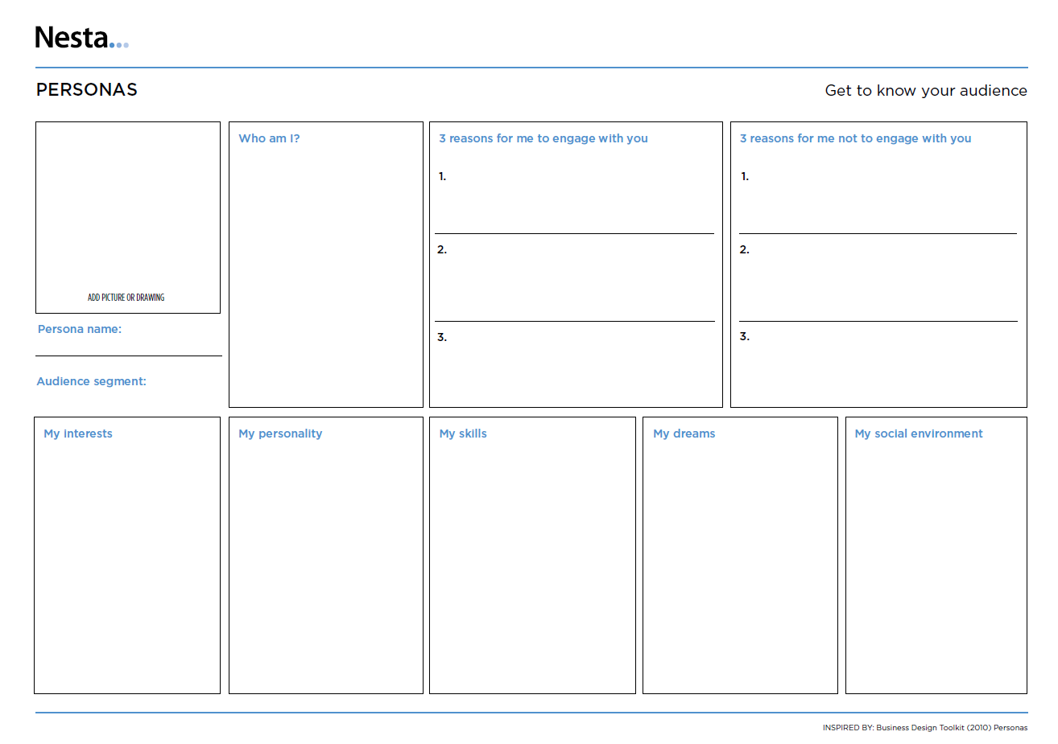


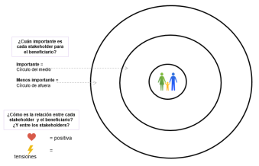
Rechercher par l’Empathie
2
Qui sont nos bénéficiaires?
Persona
Carte d’empathie
Carnet de voyage
Analyse des parties
prenantes

Slide 33
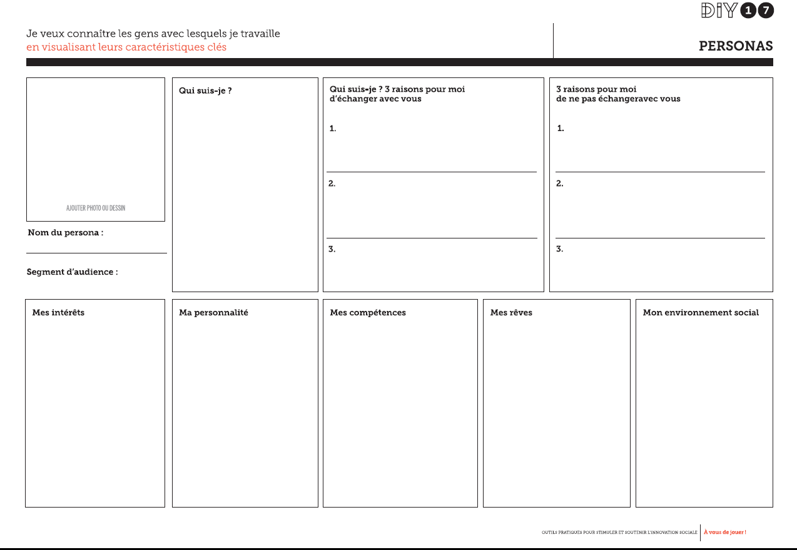
Construction d’un Persona

Slide 34
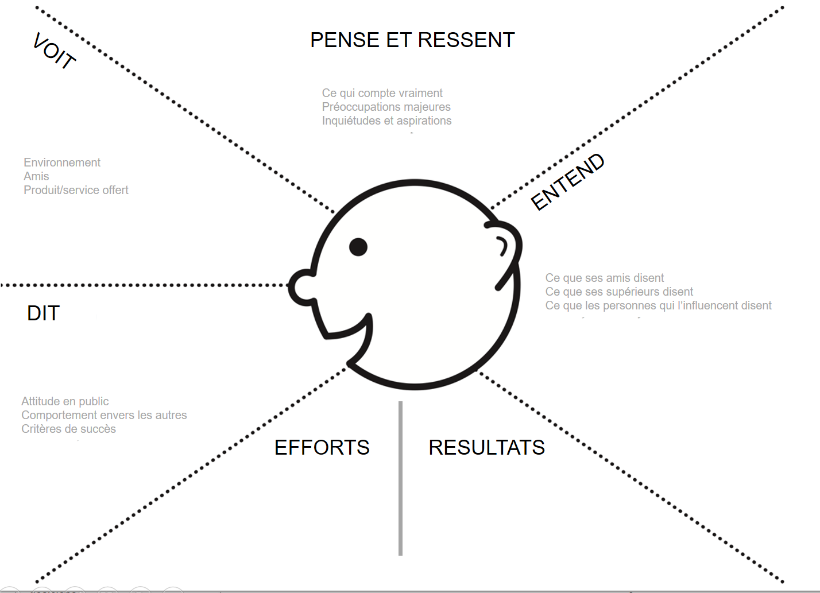
Outil: Carte d’empathie
OBSERVER VS INTERPRETER
A quoi ça sert?
A mieux comprendre l’utilisateur par la visualisation
Va plus loin que la simple identification démographique (age, sexe, education, revenu, etc.)
On passe de la segmentation au profilage des personnes
Le but étant de faire preuve d’empathie envers notre usager spécifique (cf persona) et de regarder avec ses yeux
Comment l’utiliser?
Après les interviews (ou avec la connaissance de l’utilisateur) créer une carte d’empathie pour chacun des profils clés identifiés (l’enfant, la mère, le père…)
Créer un profil type qui représente “les mères”. Lui donner un nom, un âge etc. (cf persona) et remplir la carte en répondant aux questions
De quoi ai-je besoin?
Materiales:
Post its, feutres, la carte d’empathie (que l’on peut dessiner sur une grande feuille de papier)
Temps: 60 minutes
Consejos / Ejemplos
Attribuer une personalité Nous aidera dans la conception des solutions pour le groupe de personnes et constituera un point de repère pour prendre des désicions.

Slide 35
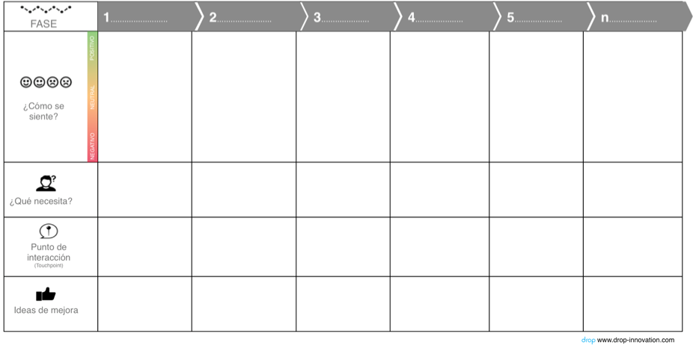
Outil: User Journey Map / Carnet de voyage
A quoi ça sert?
C’est un outil visual pour retracer point par point la relation d’un usager à un service/problematique.
Cela Permet de visualiser et comprendre son état lors de l’action et de détecter ou sont les problèmes afin d’identifier les opportunités d’amélioration.
PHASES
Comment l’utiliser?
Après les interviews (ou avec la connaissance de l’utilisateur) creer un “carnet de voyage” Pour :
  Une situation: aller chercher de l’eau, aller à l’école...
  Pour un temps donné: un jour une semaine, un mois, un an..
Cartographier les moments clés (phases) et identifier le sentiment de l’utilisateur à ce momento-là. Ensuite, on peut remplir le reste des cases: besoins, point d’interraction (ex. ONG, école, une personne), idéées pour améliroer cette intéraction/le moment.
Etat d’esprit/ sentiment
Besoins
De quoi ai-je besoin?
Materiel: Post its, stylos, la user journey map (on peut la dessiner sur une grande feuille de papier)
Temps: 60 minutes
Point d’interraction
Idées d’amélioration
Conseils / Exemples
Créer un carnet de voyage pour chacun des usagers clés (on peut aussi les traiter sur le même support)
Penser aux moments critiques: Problèmes importants aussi bien que petites intéractions

Slide 36



Outil: Carte des parties prenantes
¿Para qué sirve?
En mettant le bénéficiaire au centre, identifier toutes les parties prenantes qui sont en relation avec lui et visualiser la nature de cette relation.
¿Cómo usarlo?
Placer l’usager au centre et commencer à écrire les parties prenantes impliquées en fonction de leur importance :
Dans le cercle diu milieu, les plus importants (frequence, degré de dépendance ...)
Dans le cercle extérieur, les moins importants
Une fois identifiés sur la carte, colon attribue un coeur à ceux qui ont une relation positive, et un éclair pour ceux qui expérimentent des tensions.
Dans quelle mesure la partie prenante joue-t-elle un rôle pour le bénéficiaire ?
Important =
Cercle du milieu
Moins importante =
Cercle extérieur
Quel type de relation entretient chaque partie prenante avec les bénéficiaires? Et les parties prenantes entre elles?
¿Qué necesito?
Materiales:
Post its, stylos, la carte d’empathie (on peut la dessiner sur une grande feuille de papier)
Temps: 60 minutes
= positive
= tensions
Conseils / Exemples
Une relation peut-être pero causar tensiones en contextos específicos. Tener en cuenta estos contextos y remarcarlos.

Slide 37

Redéfinir le défi
3
Où sont les opportunités ?

Slide 38
Herramienta : Définition de problèmes
A Quoi ça sert?
A penser de manière structurée et en équipe sur le problème que l’on souhaite résoudre et comprendre quel est le défi que l’on souhaite vraiment relever
Comment l’utiliser?
Discuter en faisant fuser les idées et tenter de remplir tous les cadres jusqu’à arriver au numéro 7.
S’il y a beaucoup d’idées différentes, notez les toutes. Vous pourrez ensuite les classer et décider ensemble des aspects les plus importants pour remplir les cadres.
Les questions “Comment peut-on” sont clées dans le processus du Design Thinking. Il faut penser au problème en pensant à la manière de l’aborder et aux éléments qui le rendent tangible.
A ce stade, on peut egalement utiliser les informations collectées avec les outils lors de l’étape 2 pour prioriser un groupe cible pour notre défi.
De quoi ai-je besoin?
Materiels: feutres et feuilles, outil imprimé ou dessiné sur une grande feuille A3 ou plusieurs feuilles A4 (une par case)
Temps: 60-90 minutes
Conseils / Exemples
Questions “Comment peut-on…”
Comment peut-on permettre à plus de personne d’acceder à l’eau grâce à la technologie du téléphone?
Comment peut-on convaincre les femmes d’assister à des cours de perfectionnement?

Slide 39
Marche à suivre

Slide 41


Marche à suivre : Comment s’y prendre?
Début
6 Oct
Ouverture de l’appel
10 OCTOBRE
18 sept
27 sept
Definir le Cadre du Problème
S’assurer que nous identifions le bon problème
Rechercher par le biais de l’Empathie
Comprendre les besoins des bénéficiaires
Re-Definir
le défi d’ Innovation
Transformer les données en opportunités d’innovation

Slide 42

Chemin à suivre : comment procéder?
Date limite : envoi des propositions
20 OCTOBRE
Selection des candidatures
6 NOVEMBRE
13 Nov
Période de pré-selection par le panel Eureka
Les deux cas sélectionnés peuvent commencer la phase d’inspiration
Envoi des défis d’innovation a:
eureka@oxfamintermon.org
Annonce des deux candidatures sélectionnées

Slide 43





Merci!
Pour toute question :
⁺³⁴ ⁶³⁶ ⁴¹⁷ ⁵¹⁷
^{eureka@oxfamintermon.org}
_{eureka_oes}
http://eureka.oxfamintermon.org/

